Slide 1


智能水阀微信小程序
计算机科学与技术学院 物联网工程专业
161640108 林依泠
161640201 徐瑞涓
161640230 朱亚非
161640231 龚梓

Slide 2
01
选题背景与意义
目 录
02
研究方法与思路
CONTENTS
03
研究成果与应用
04
相关心得与总结

Slide 3

01
PART
选题背景与意义

Slide 4

选题的背景和意义
传统的水阀需要手动调节和开关，或连接很长的线到控制室进行控制，在一个农田的灌溉项目里，数量繁多的水阀控制起来不是很便捷。
随着技术发展，出现了低功耗、低成本的物联网通信，通信模块可以通过通信板发送控制命令，使得远程对访问进行控制。传统的机房控制方式得以改变，可以通过手机app，电脑网站等方式进行控制。
微信是一个装机量大，使用非常频繁的移动应用，用户对该软件已经十分熟悉，通过微信实时对物联网终端的数据采集和实时控制，将大大便捷农业的灌溉。

Slide 5
02
PART
研究方法与思路

Slide 6
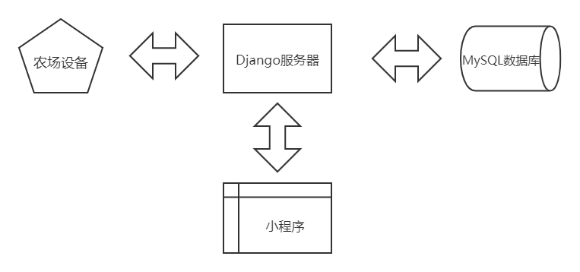
项目结构

Slide 7
研究的方法和思路
小程序数据结构设计
数据库设计
01
02
03
04
小程序界面设计
后端服务器接口设计

Slide 8
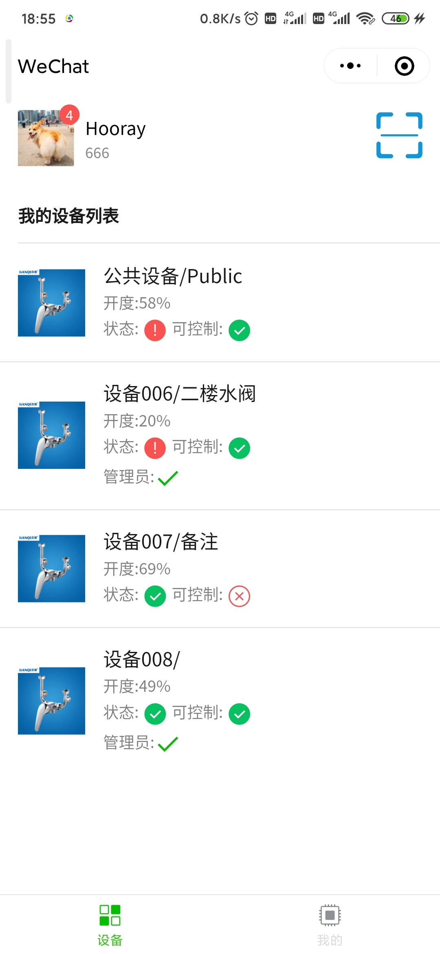
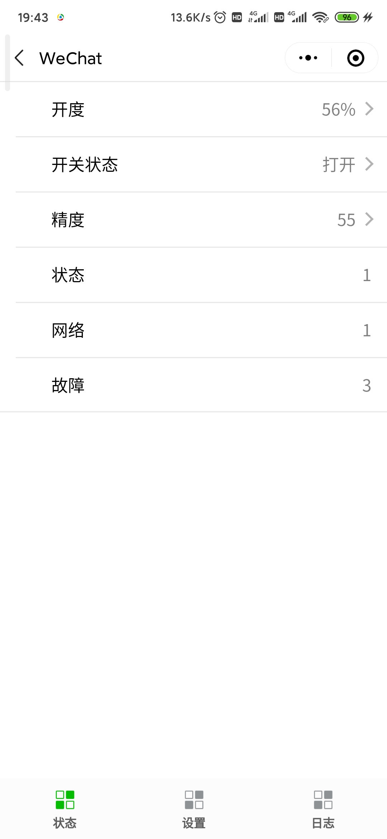
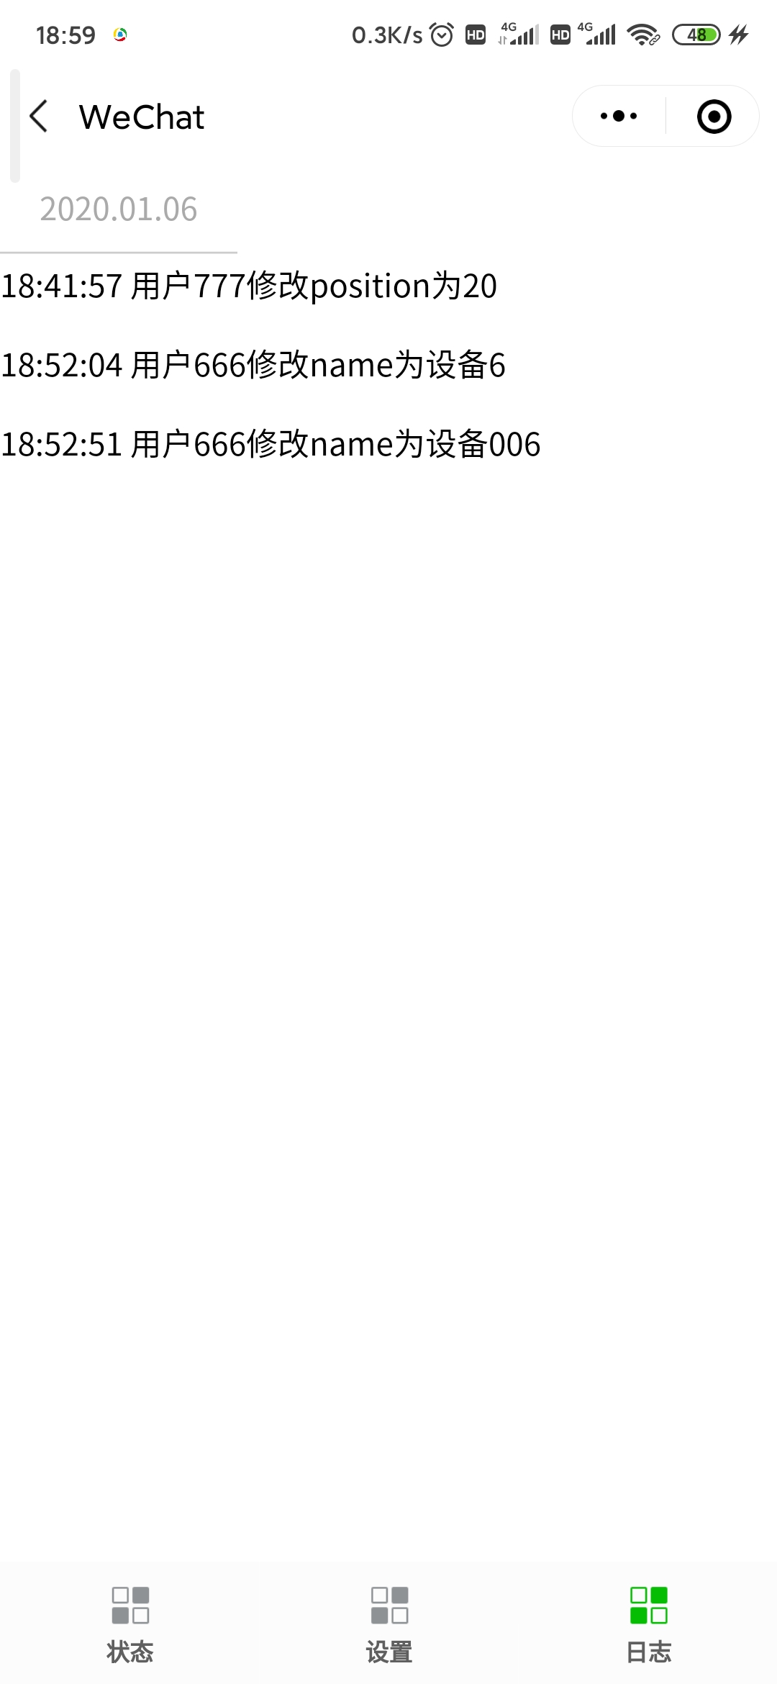
1、小程序界面设计

Slide 9
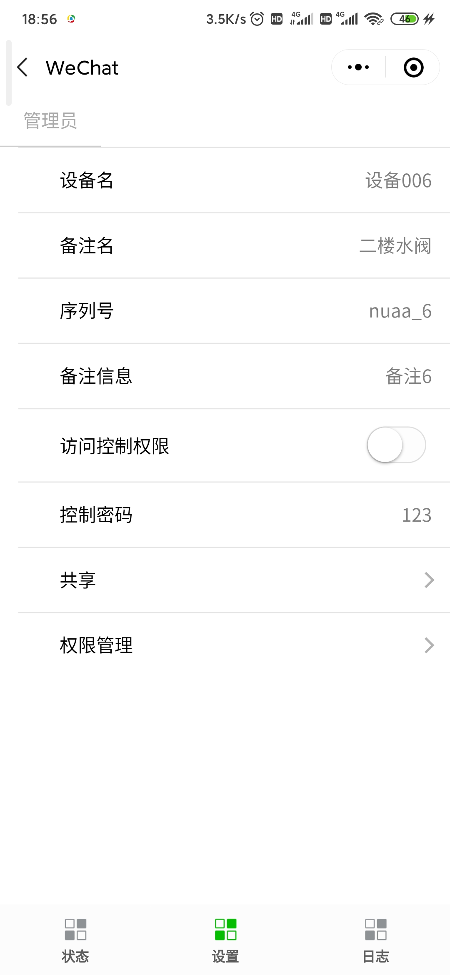
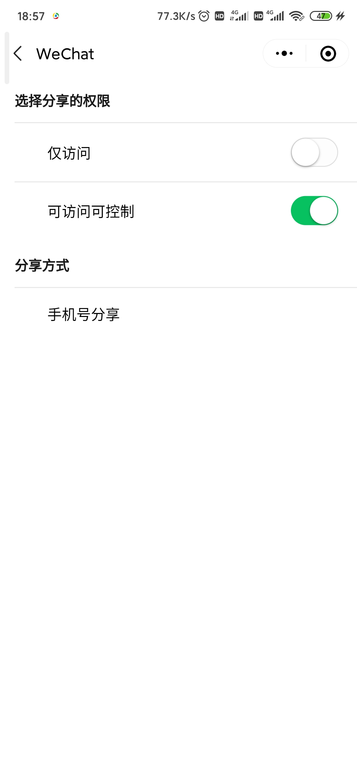
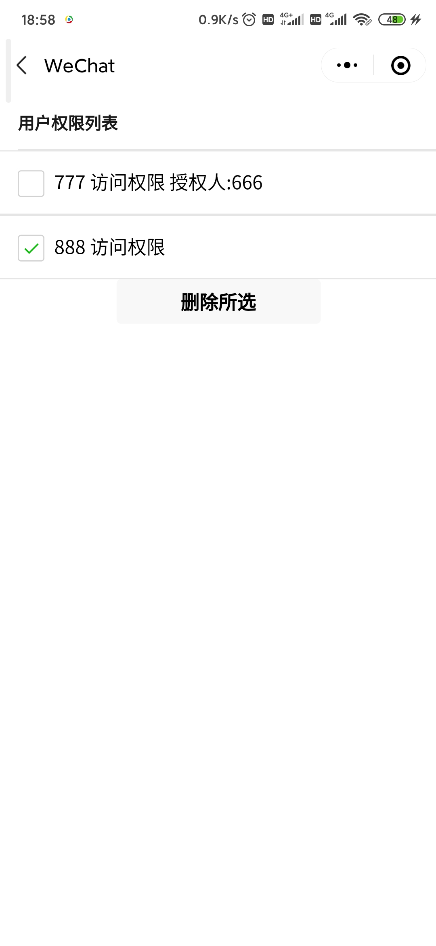
1、小程序界面设计

Slide 10
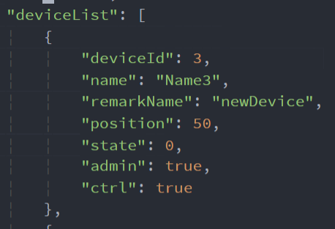
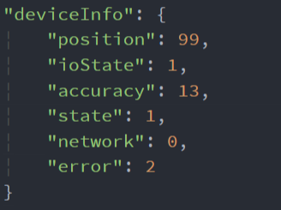
2、小程序数据结构设计
DeviceList 设备简要信息
设备名称
设备备注
当前开度
设备状态
是否可控制
是否为该设备管理员
DeviceInfo 设备运行参数
开度
开关状态
精度
状态
网络
故障

Slide 11
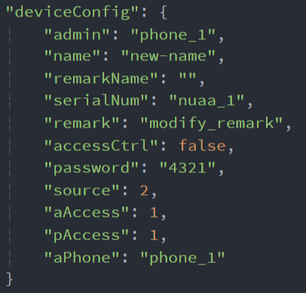
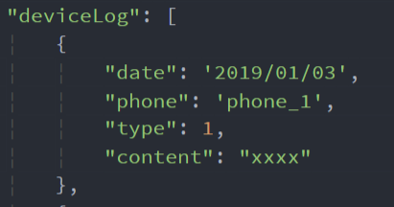
2、小程序数据结构设计
DeviceConfig设备配置参数
设备名
备注名
序列号
备注信息
控制密码
共享设备
删除设备
DeviceLog 设备日志
修改时间
修改用户的号码
修改的参数
修改后的结果

Slide 12
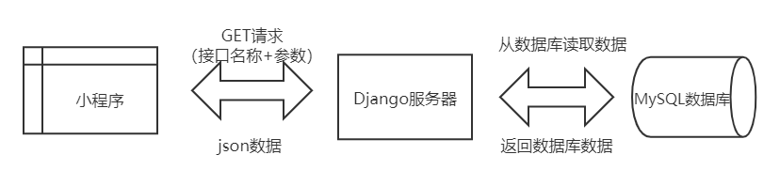
3、后端服务器接口设计
向服务器发起GET请求,，即可得到设备的运行参数

Slide 13
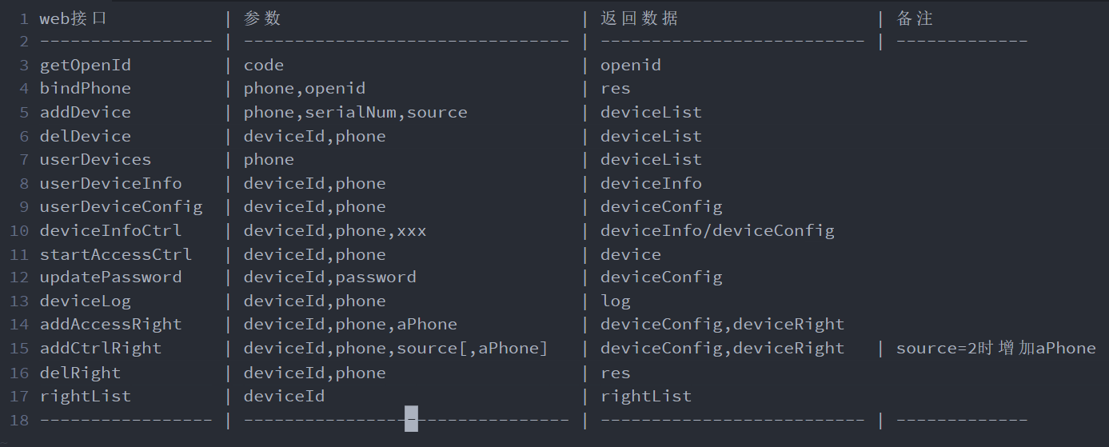
3、后端服务器接口设计

Slide 14
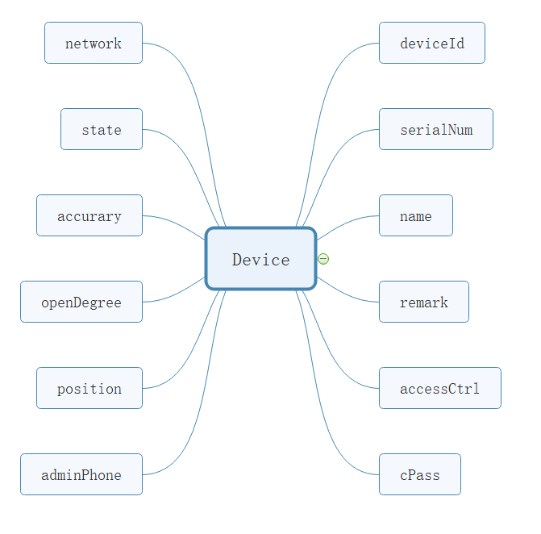
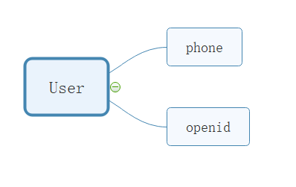
4、数据库设计
用户数据表
设备表

Slide 15
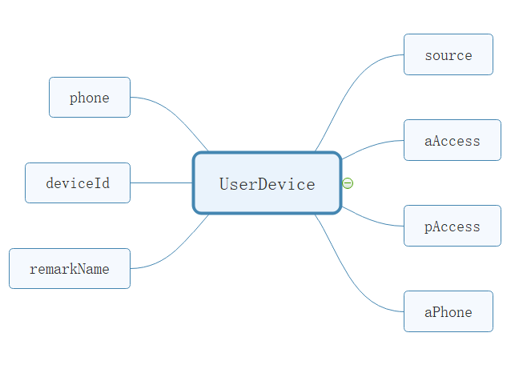
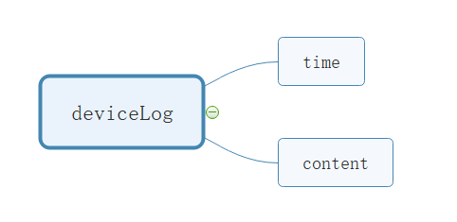
4、数据库设计
用户设备表
设备日志表

Slide 16
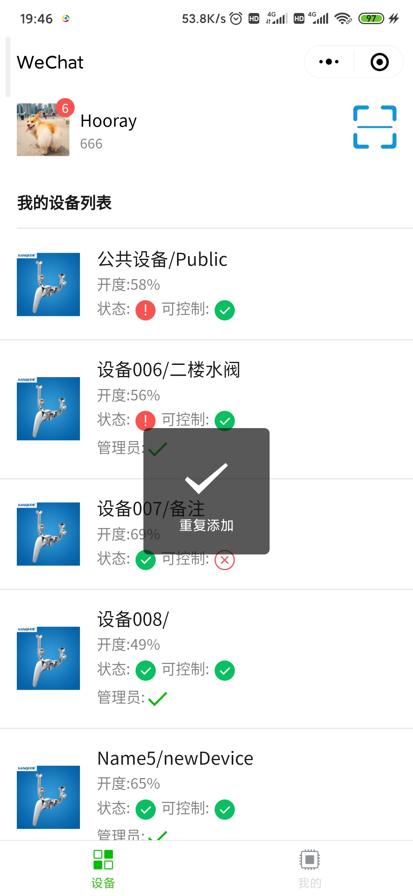
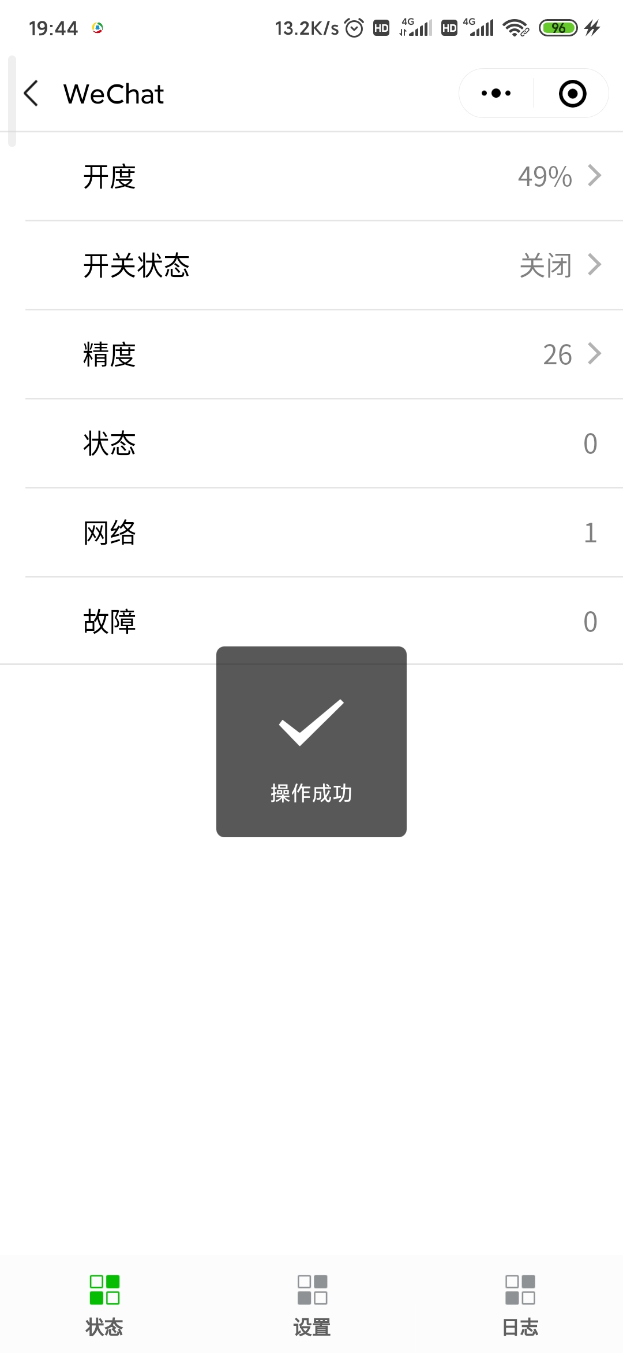

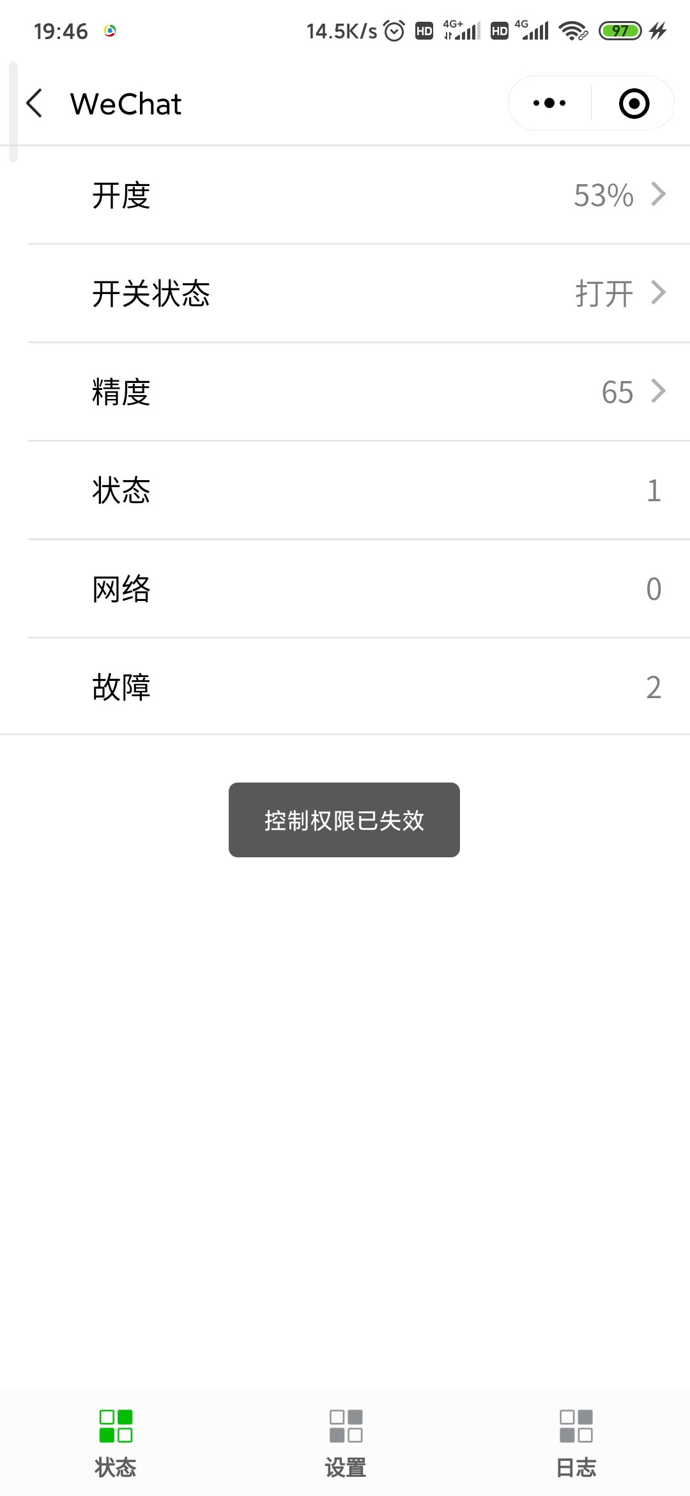
UI界面完善

Slide 17
03
PART
研究成果展示

Slide 18
THANKS
感谢聆听

Slide 19
小组分工
徐瑞涓：小程序界面开发及数据库
林依泠：小程序逻辑和接口设计
龚 梓：小程序逻辑和接口开发
朱亚非：后端服务器开发和设计

